Slide 1



프로젝트 명 : 주차장
본인 이름 : 선장원
개발 기간
2021.10.27 ~ 10.29

Slide 2


Project Overview
주요 기능
차량 등록
출차
4 page
7 page
가격등록
차량 조회
5 page
8 page
입차
전체 차량 리스트
6 page
9 page
github
https://github.com/seonjangwon/CarPark_Project.git

Slide 3
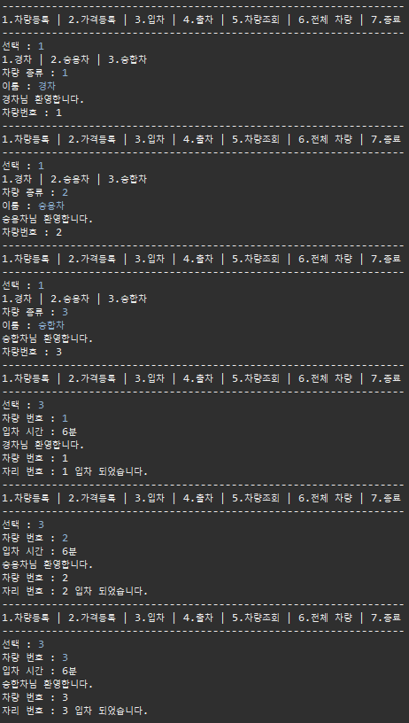
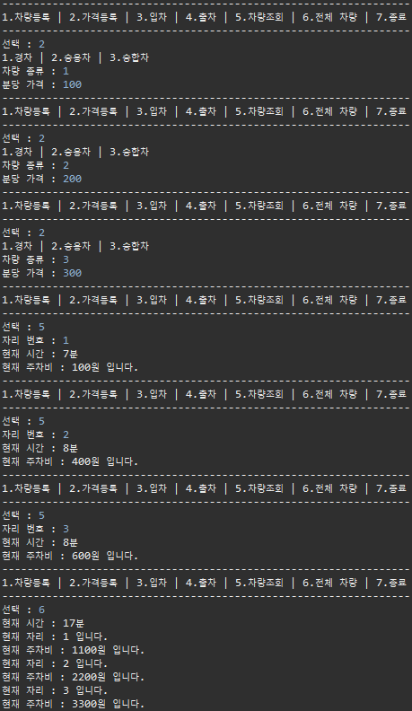

주차장
프로젝트
주차장의 차량 출입 관리 & 요금 계산을 만들어 보았습니다.
실시간 분 단위 계산으로 자동으로 계산이 되게 만들었습니다.

Slide 4

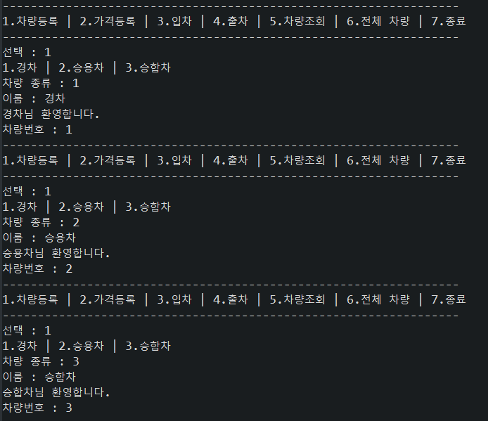
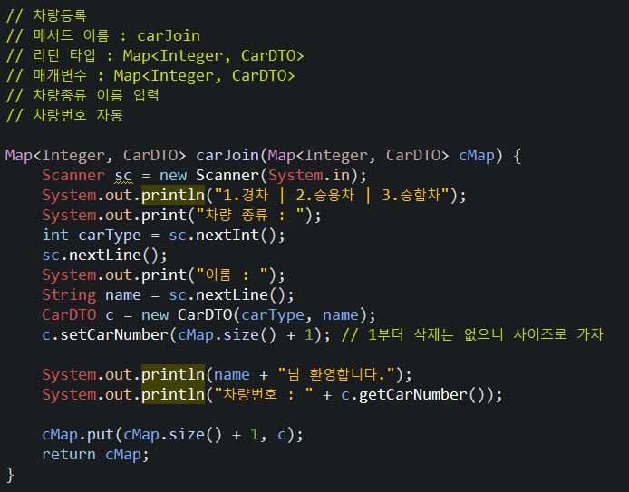
차량 등록
실행 화면
메서드 화면
코드 설명
차량 등록
차량의 종류를 입력한다.
이름을 입력한다.
차량 번호를 자동으로 등록하고
차량 번호를 Map에 키값으로 차량DTO에 저장한다.
이름과 차량 번호를 출력한다.

Slide 5
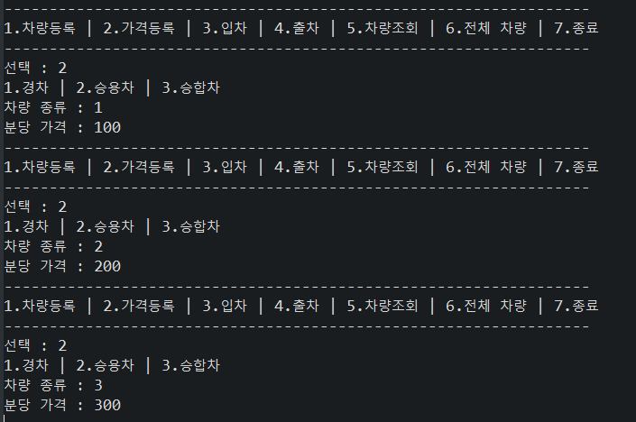
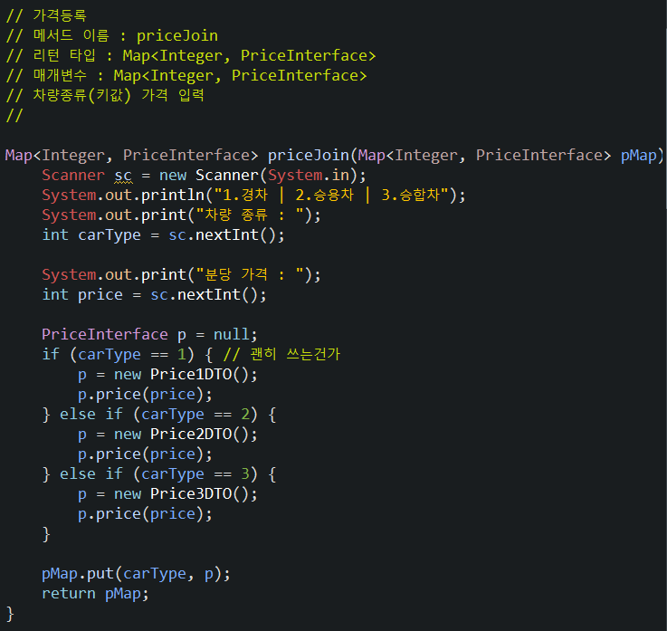
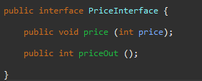
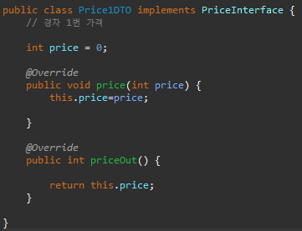
가격 등록
실행 화면
메서드 화면
코드 설명
가격 등록
차량 종류를 입력 받는다.
분당 가격을 입력 받는다
차량 종류에 따라 인터페이스를 활용해서 각각 가격DTO에 저장 후 Map에 차량종류를 키값으로 저장한다.
인터페이스 화면

Slide 6
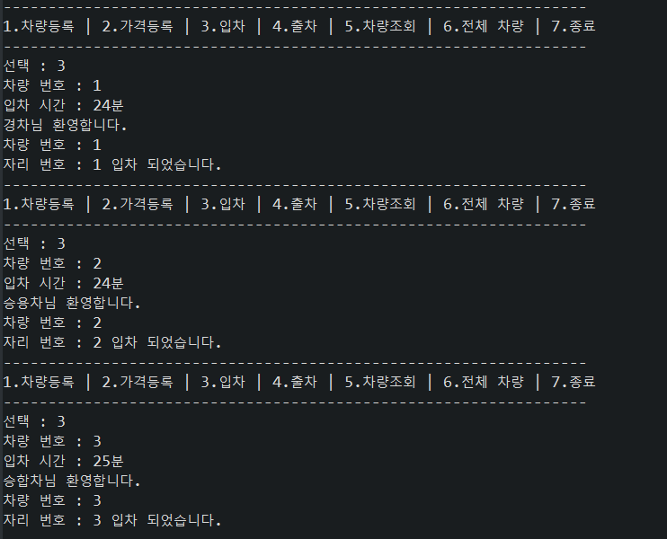
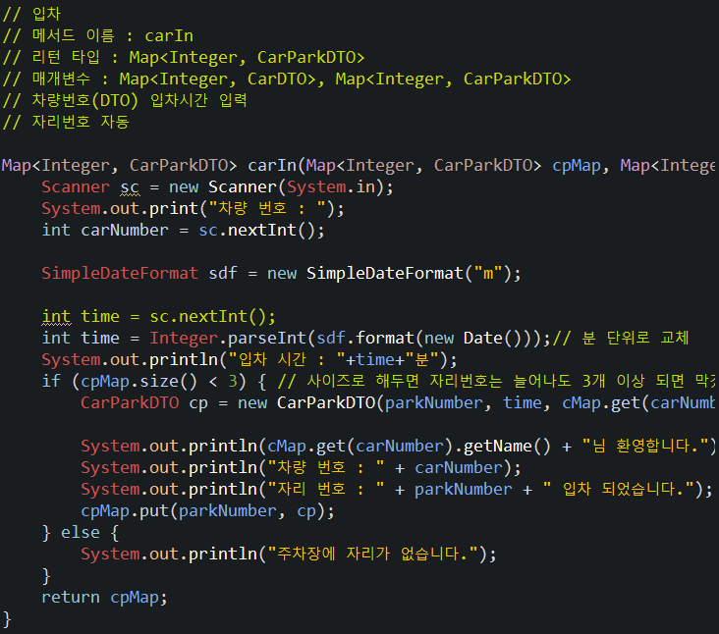
입차
실행 화면
메서드 화면
코드 설명
입차
1. 차량 번호를 입력한다.
2. 입차 시간을 실시간 분단위로 가져온다.
3. 자리번호는 입차 순서대로 1부터 늘어난다.
4. 총 자리의 숫자를 정하고 그 이상 차량은 입차 하지 않고 “주차장에 자리가 없습니다” 출력
5. 자리번호를 키값으로 Map에 주차장DTO를 저장

Slide 7
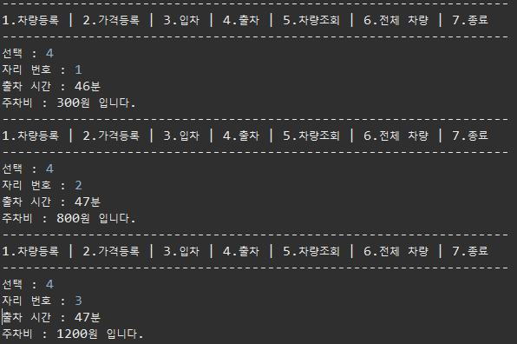
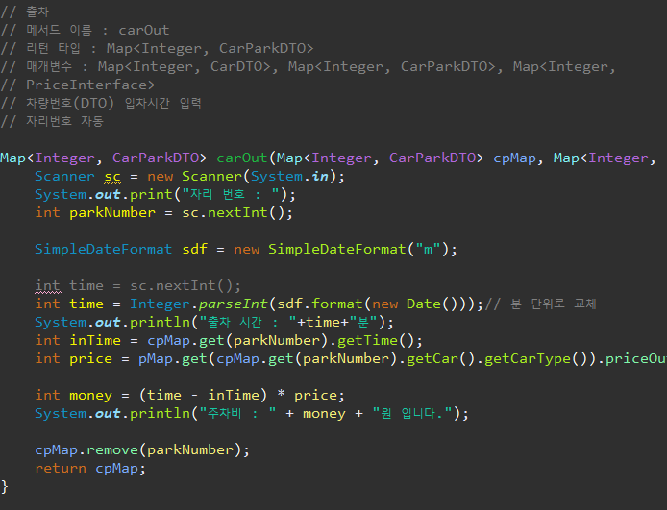
출차
실행 화면
메서드 화면
코드 설명
출차
자리 번호를 입력 받는다
실시간으로 분 정보를 가져온다
출차시간을 출력한다
(입차시간 – 출차시간) * 차종 가격으로 계산해서 주차비를 출력한다
그리고 주차장Map에서 차량을 지운다.

Slide 8
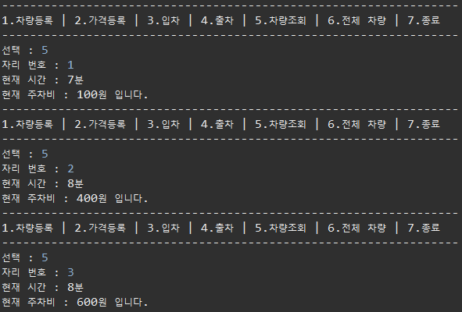
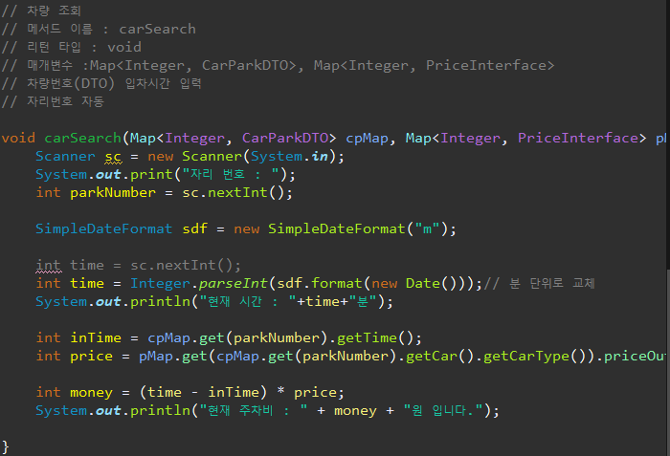
차량 조회
실행 화면
메서드 화면
코드 설명
차량조회
자리번호를 입력 받는다
현재 시간을 실시간 분 단위로 출력한다
(현재시간 – 입차시간)* 차종가격으로 계산해서 현재 주차비를 출력한다

Slide 9
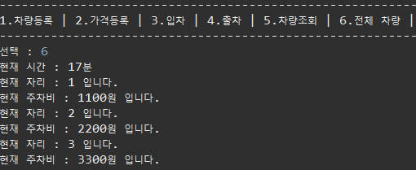
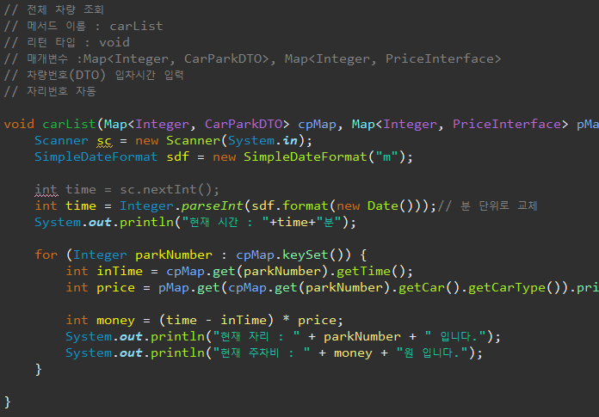
전체 차량 조회
실행 화면
메서드 화면
코드 설명
전체 차량 조회
현재 시간을 출력하고
For문을 사용해서 주차된 모든 차량의 자리와 주차비를 출력한다.

Slide 10
느낀점
이번에 프로젝트 하면서 느낀점은 계획을 잘하고 만들기를 시작해야 헷갈리지 않고 꼬이지 않게 만들 수 있다.
그리고 뭔가 더 추가하고 이것 저것 해보고 싶지만 생각해보면 너무 복잡해지고 될 것 같긴 한데 이렇게 만드는 건 아니니 뭔가 고민을 많이 했다.
다음에 더 배우고 나면 여러 가지 기능들을 추가해서 더 완벽하게 만들고 싶다.
그리고 상속은 사용을 못해봤고 인터페이스는 쓰긴 했지만 이게 맞는 건가 싶다.
End

